Slide 1
Digital Marketing
Notes:
מי אני בקצרה, מבוא קצר לשיווק דיגיטלי, טראמפ

Slide 2
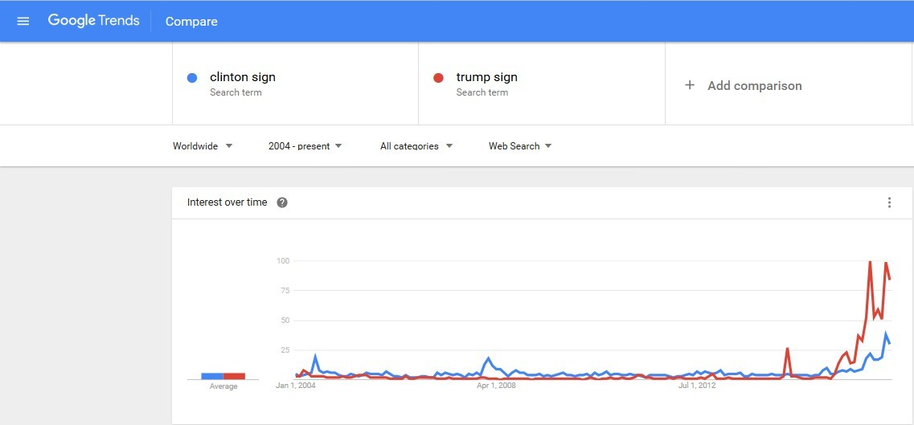
Notes:
ביג דאטה

Slide 3
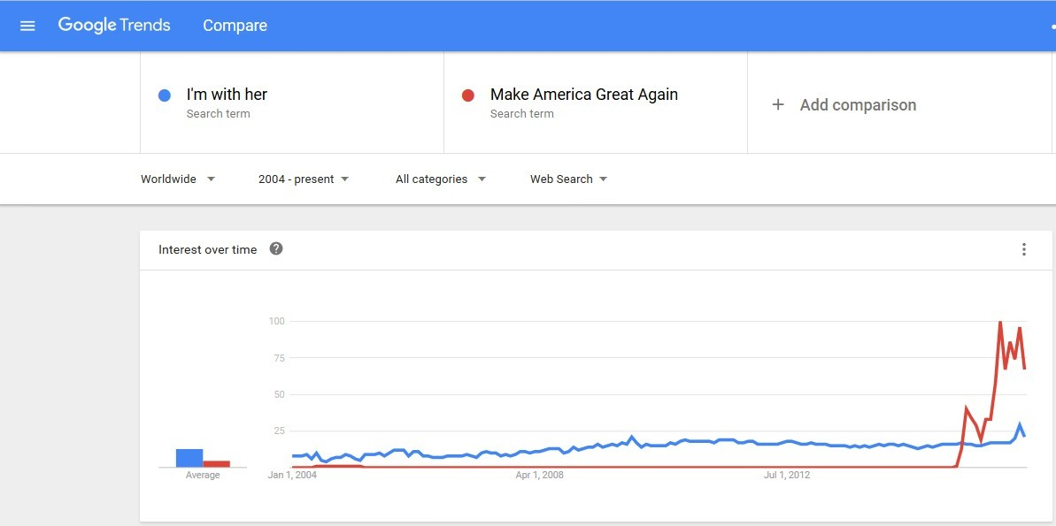

Slide 4
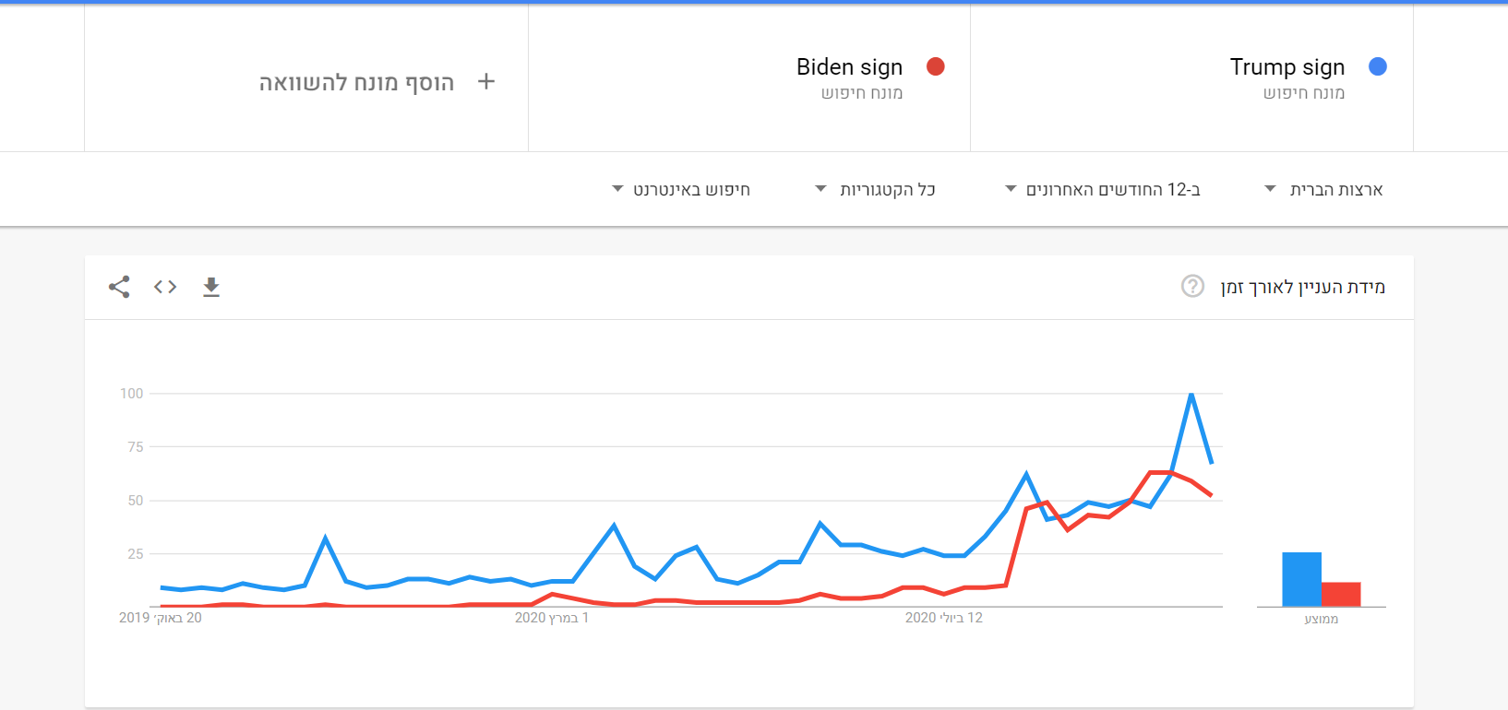

Slide 5
מקור – אתר דה מרקר

Slide 6
מקור – אתר וואלה

Slide 8
Notes:
השוק צומח

Slide 9
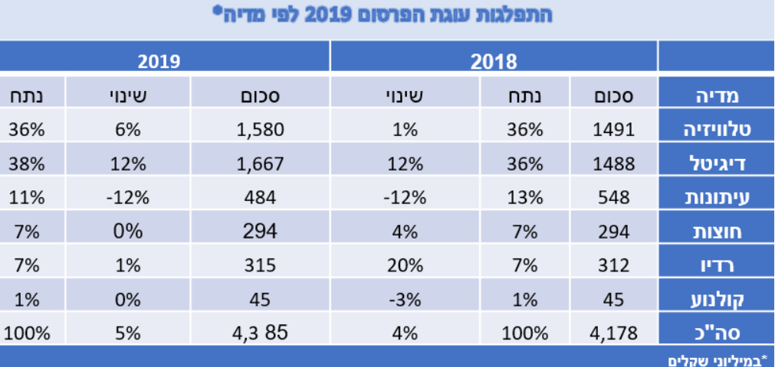
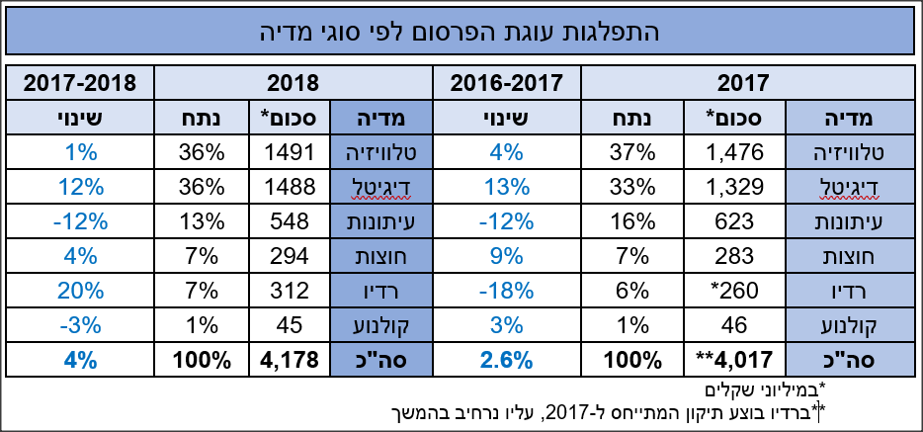
Notes:
השוק צומח

Slide 10
Notes:
השוק צומח

Slide 11
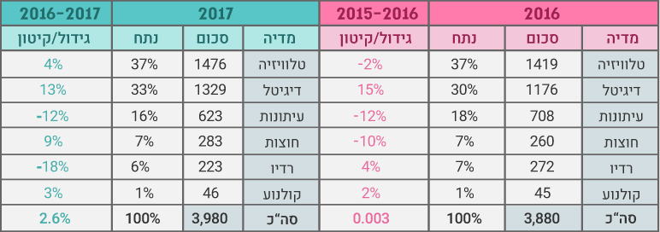
Notes:
השוק צומח

Slide 12
Notes:
2 השחקניות הגדולות בשוק

Slide 13
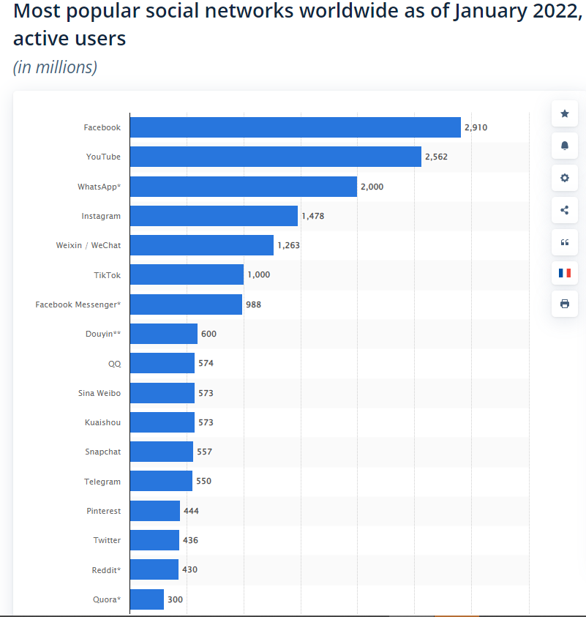
מקור – אתר https://www.statista.com/
Notes:
אבל יש עוד הרבה אחרות

Slide 14
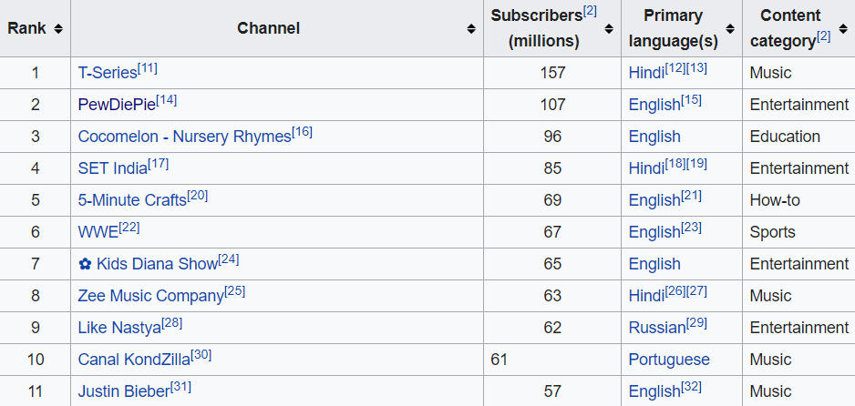
מקור – אתר ויקיפדיה
Notes:
אבל יש עוד הרבה אחרות

Slide 15
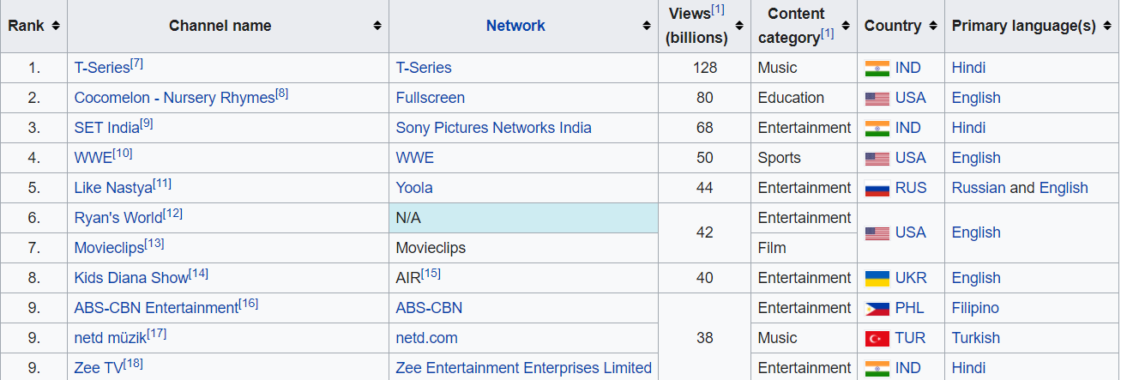
מקור – אתר ויקיפדיה
Notes:
אבל יש עוד הרבה אחרות

Slide 16
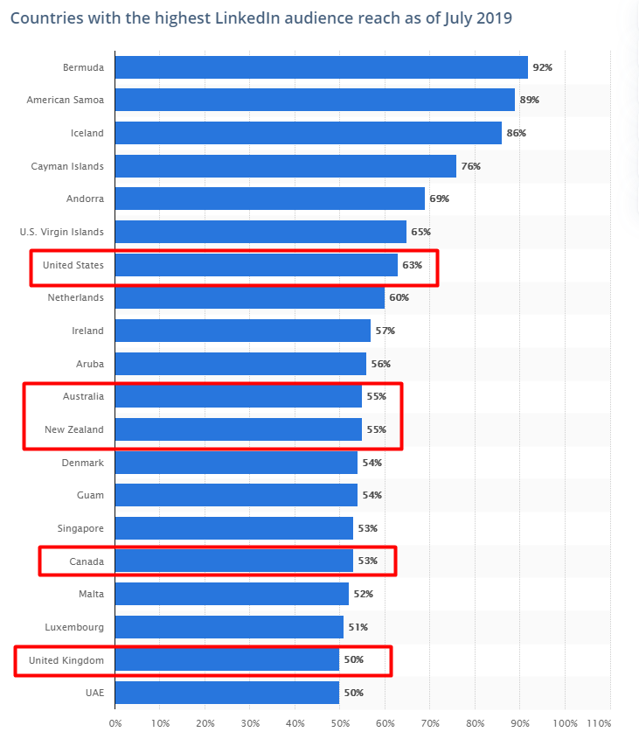
Notes:
אבל יש עוד הרבה אחרות

Slide 17
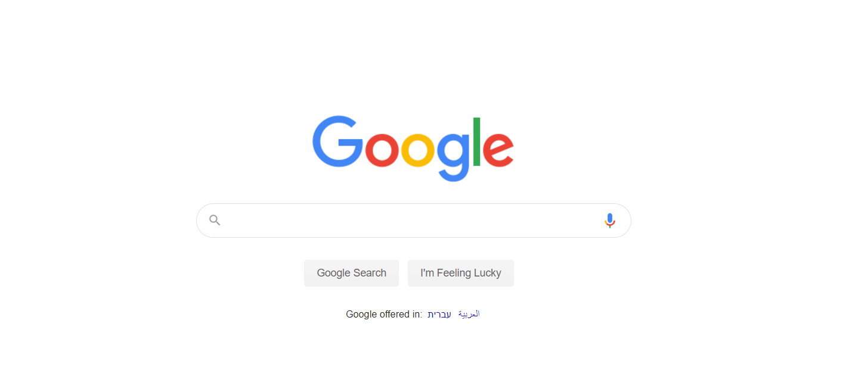
הלקוחות שלכם מחפשים אתכם
Notes:
שיווק דייגטלי זה פאזל

Slide 18
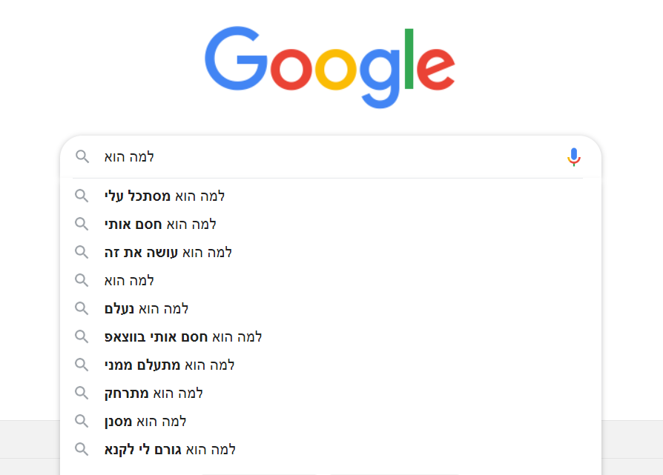
Notes:
שיווק דייגטלי זה פאזל

Slide 19
כל מה שראינו עכשיו זה בסה"כ כלי עבודה בארגז כלים של משווק
מה לדעתכם הכי חשוב בשביל להצליח?
Notes:
שיווק דייגטלי זה פאזל

Slide 20
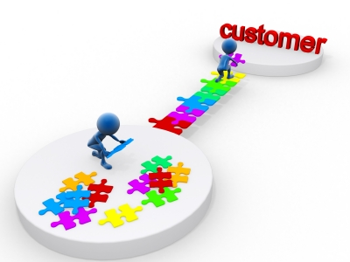
Notes:
הפאזל מאפ]שר להגיע ללקוח

Slide 21
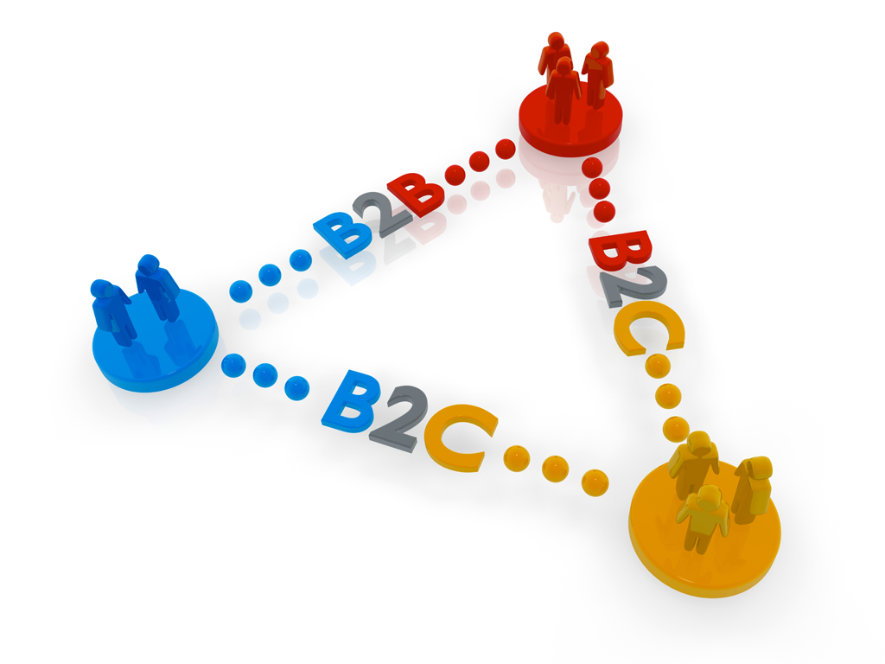
Notes:
גם B2B

Slide 22
בהצלחה לכולנו!
Notes:
אפילייט/עצמאי/אמזון וכו

